Slide 1
Порівняльний аналіз графічних ефектів
Алгоритми розмивання за Гаусом

Slide 2
Мета роботи –
розібрати основні способи редагування зображення за допомогою графічних фільтрів на прикладі матричного фільтра гауса.

Slide 3
Розмивання гауса –
один з можливих шляхів вирішення проблеми зменшення чіткості зображення.

Slide 4
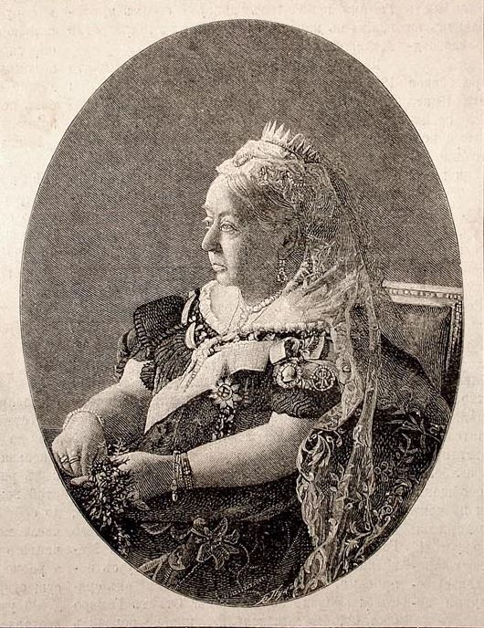
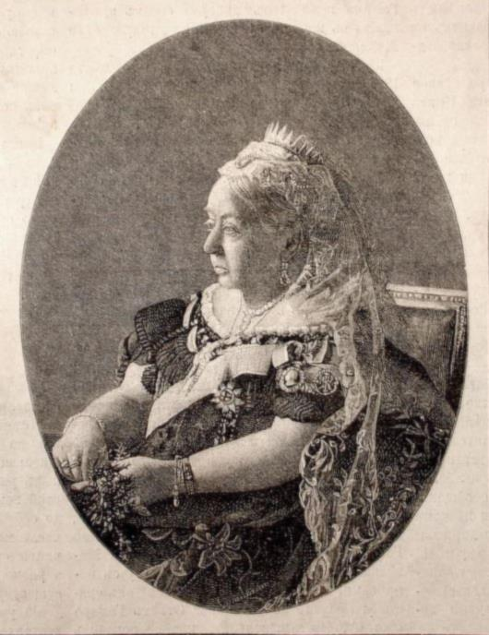
Інколи під час друку відсканованого зображення воно виявляється дуже різким, тоді зображення слід розмити за гаусом і це призведе до отримання реалістичнішої картинки після друку:
оригінал
Розмите зображення

Slide 5
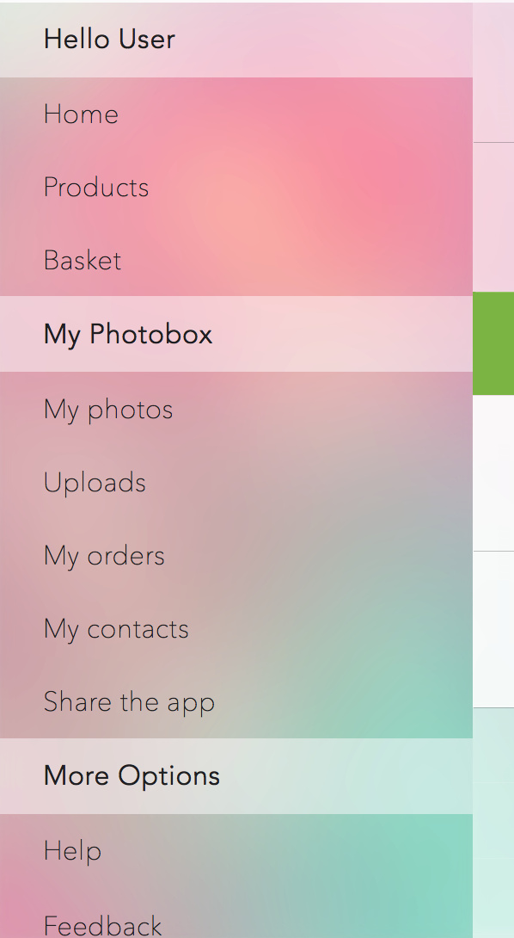

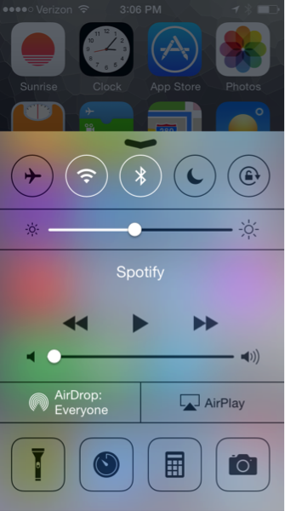
також своє місце розмивання гауса знайшло й у дизайні інтерфейсів користувача, дизайні веб-сторінок, або просто як елемент операційної системи.

Slide 6

А сильне розмивання певної частини зображення створює дуже м’який градієнт, що завжди «лаконічно» виглядає у поєднанні з мінімалізмом

Slide 7
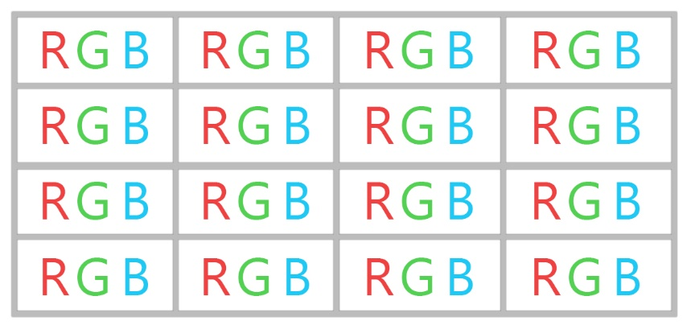
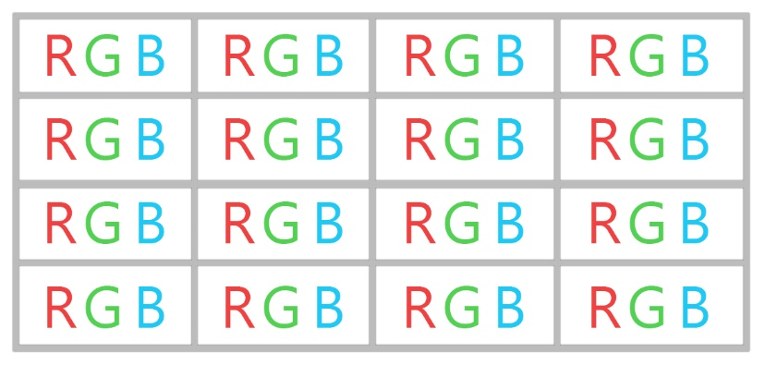
А з чого складається зображення?
Кожне цифрове зображення складається з окремих самостійних частинок – пікселів.
А піксель, в свою чергу, характеризується трьома значеннями: R red, g green, b blue
Так утворюється один з 16 777 216 відтінків від поєднання червоного, зеленого та синього кольорів.
Приклад пікселів растрового зображення 4х4
де
– Один піксель

Slide 8
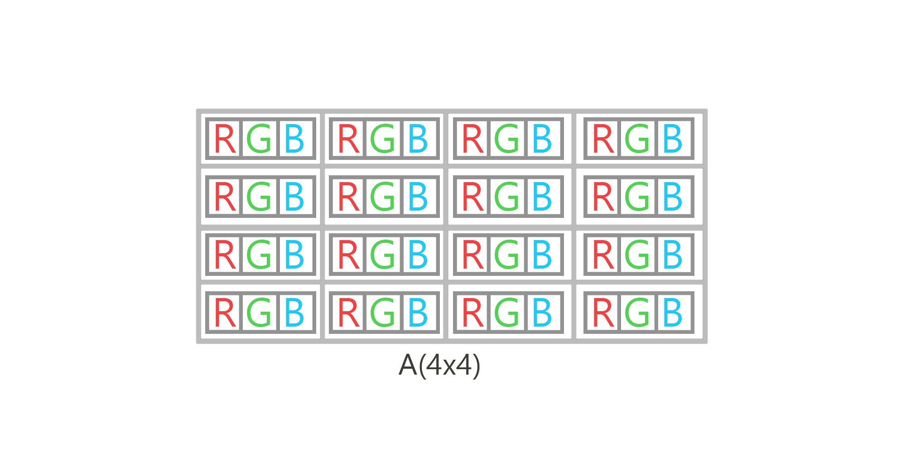
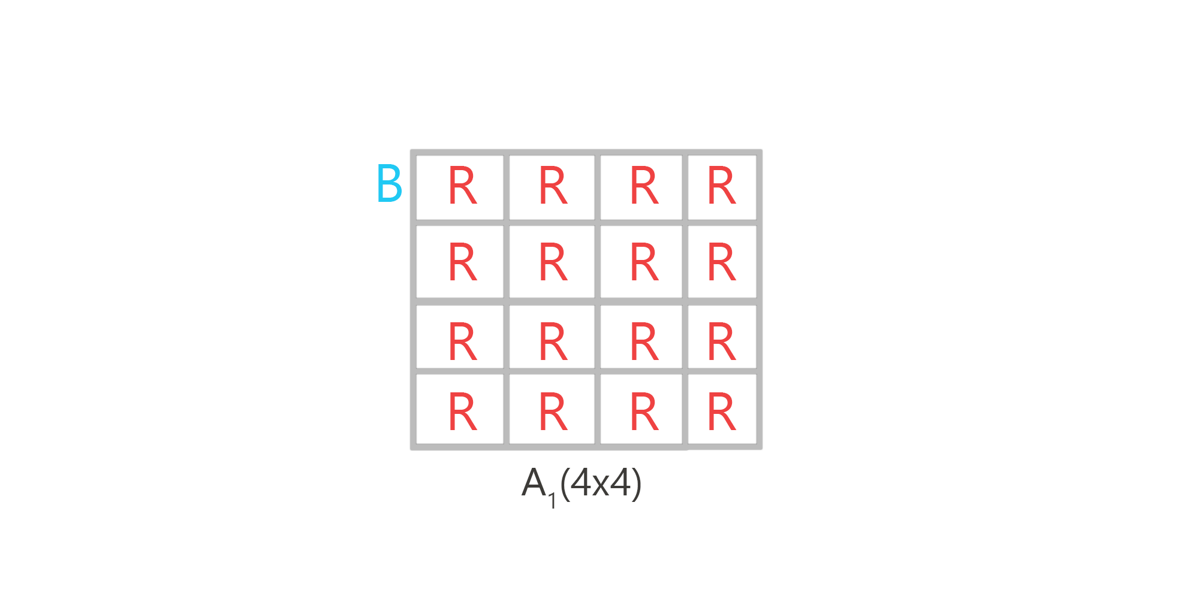
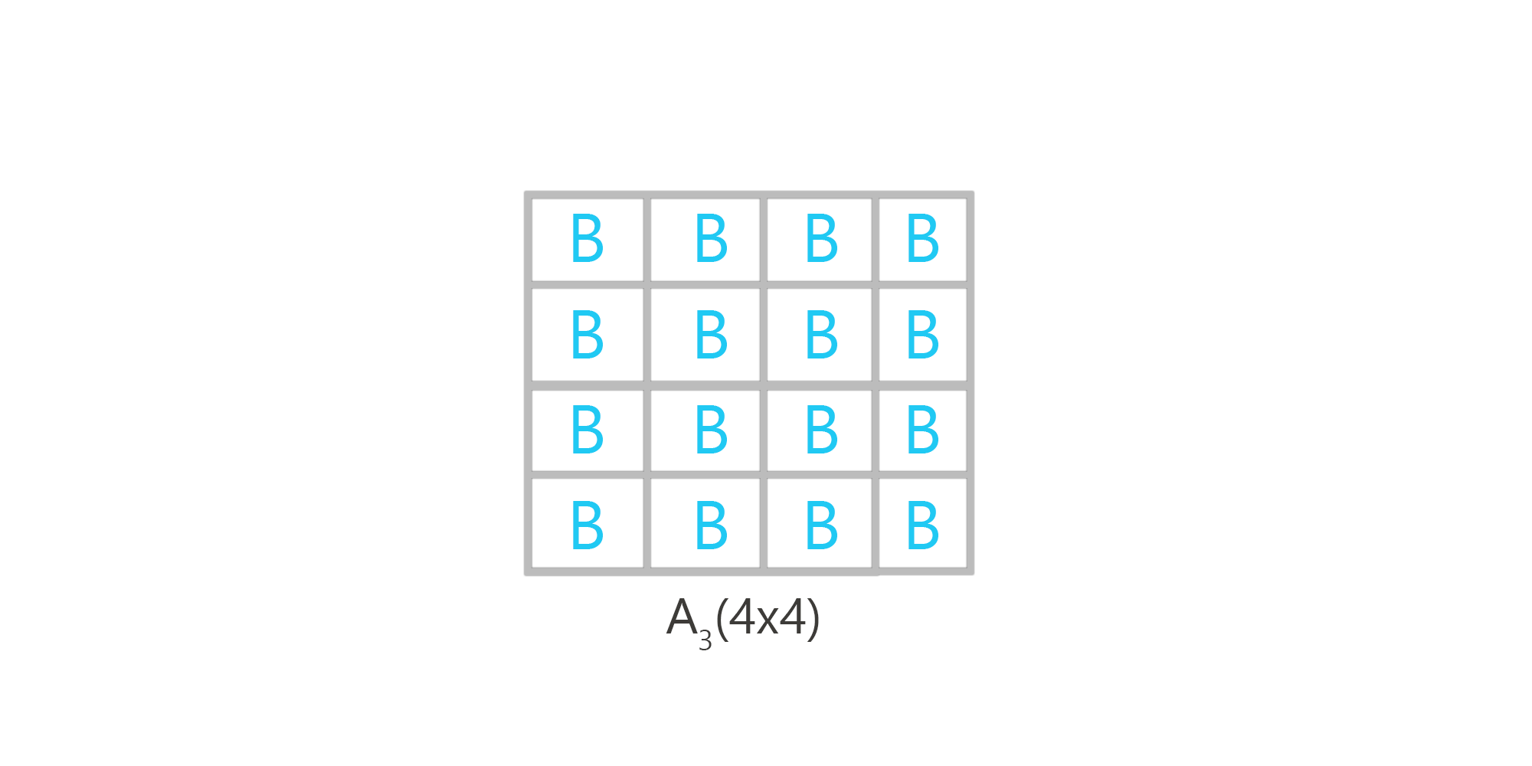
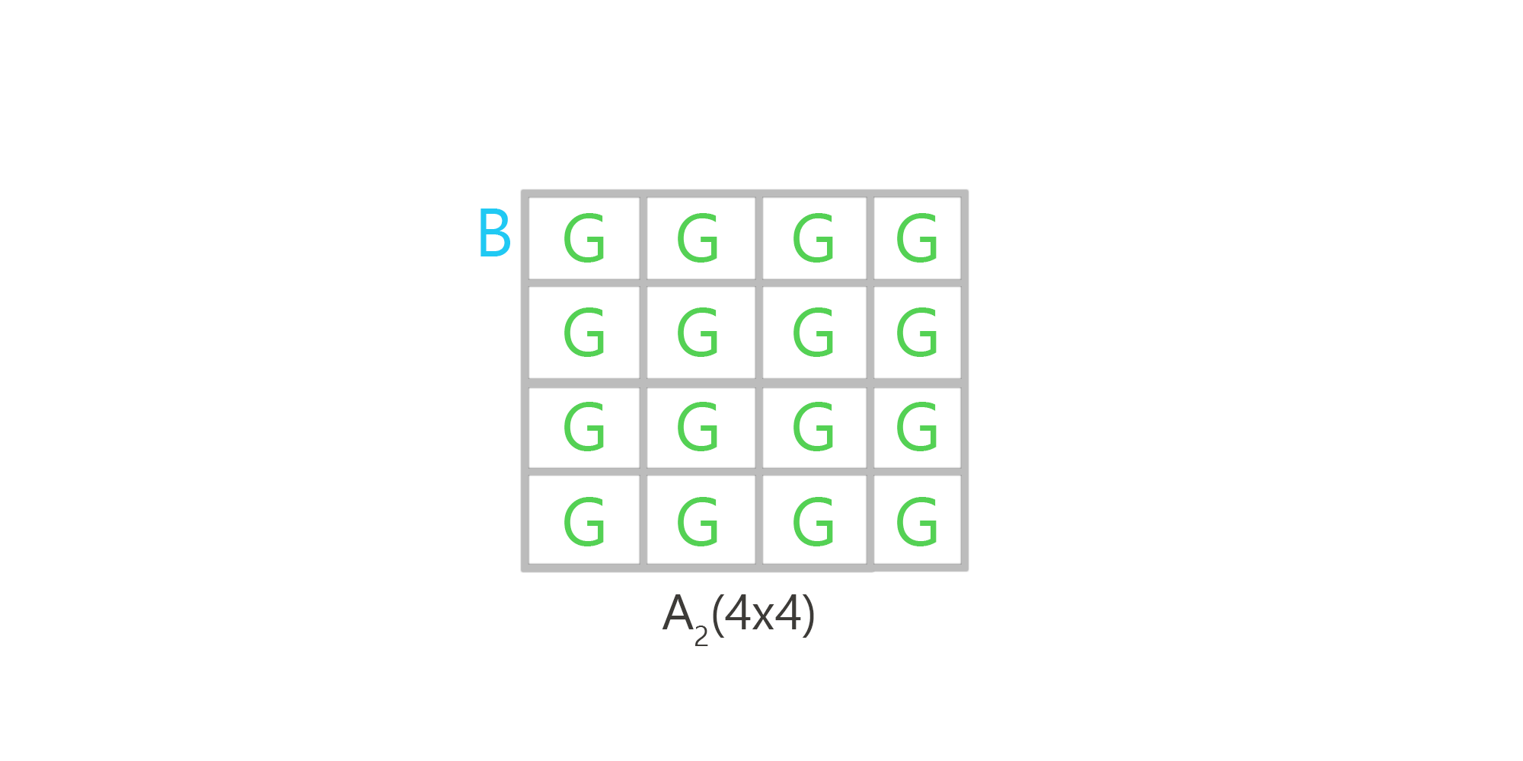
Отже вважаємо, що зображення А(4х4) складається з трьох матриць однакових розмірів, елементами яких є одне з значень R, g або b:
А(4х4)
А₁(4х4)
А₂(4х4)
А₃(4х4)

Slide 9
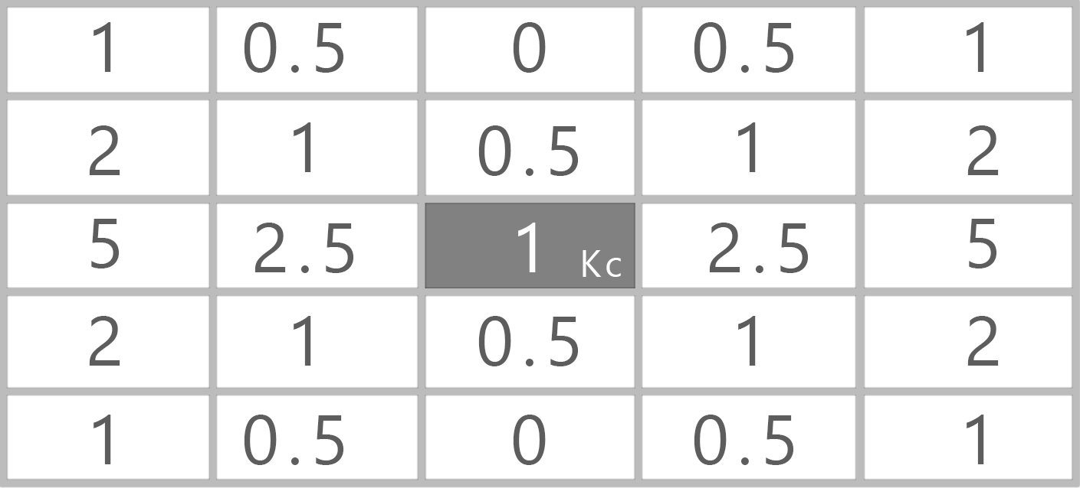

Як модифікувати зображення?
найефективніший та найзручніший спосіб накласти певний ефект – це застосувати матрицю згортки.
і
Матрицею згортки називається матриця К(m x n), де m та n – непарні коефіцієнти, заповнена числами за певним законом, що визначає ефект від згортки.
Ядро матриці – це елемент Кс, що розташований на перетині $r_{i}= \frac{m−1}{2}+1$ рядка та $r_{j}= \frac{n−1}{2}+1$ стовпця матриці К.
Приклад матриці згортки К₁(5х5)

Slide 10
Згортка зображення відбувається у три етапи для кожного пікселя:
Накладання на піксель вхідного зображення матриці згортки так, щоб цей піксель співпав з ядром матриці; обчислення нового значення пікселя, виходячи з ваги оточуючих його пікселів та їх значень для кожного параметру R, g та b;
Обчислення коефіцієнта нормалізації;
Нормалізація пікселя.

Slide 11
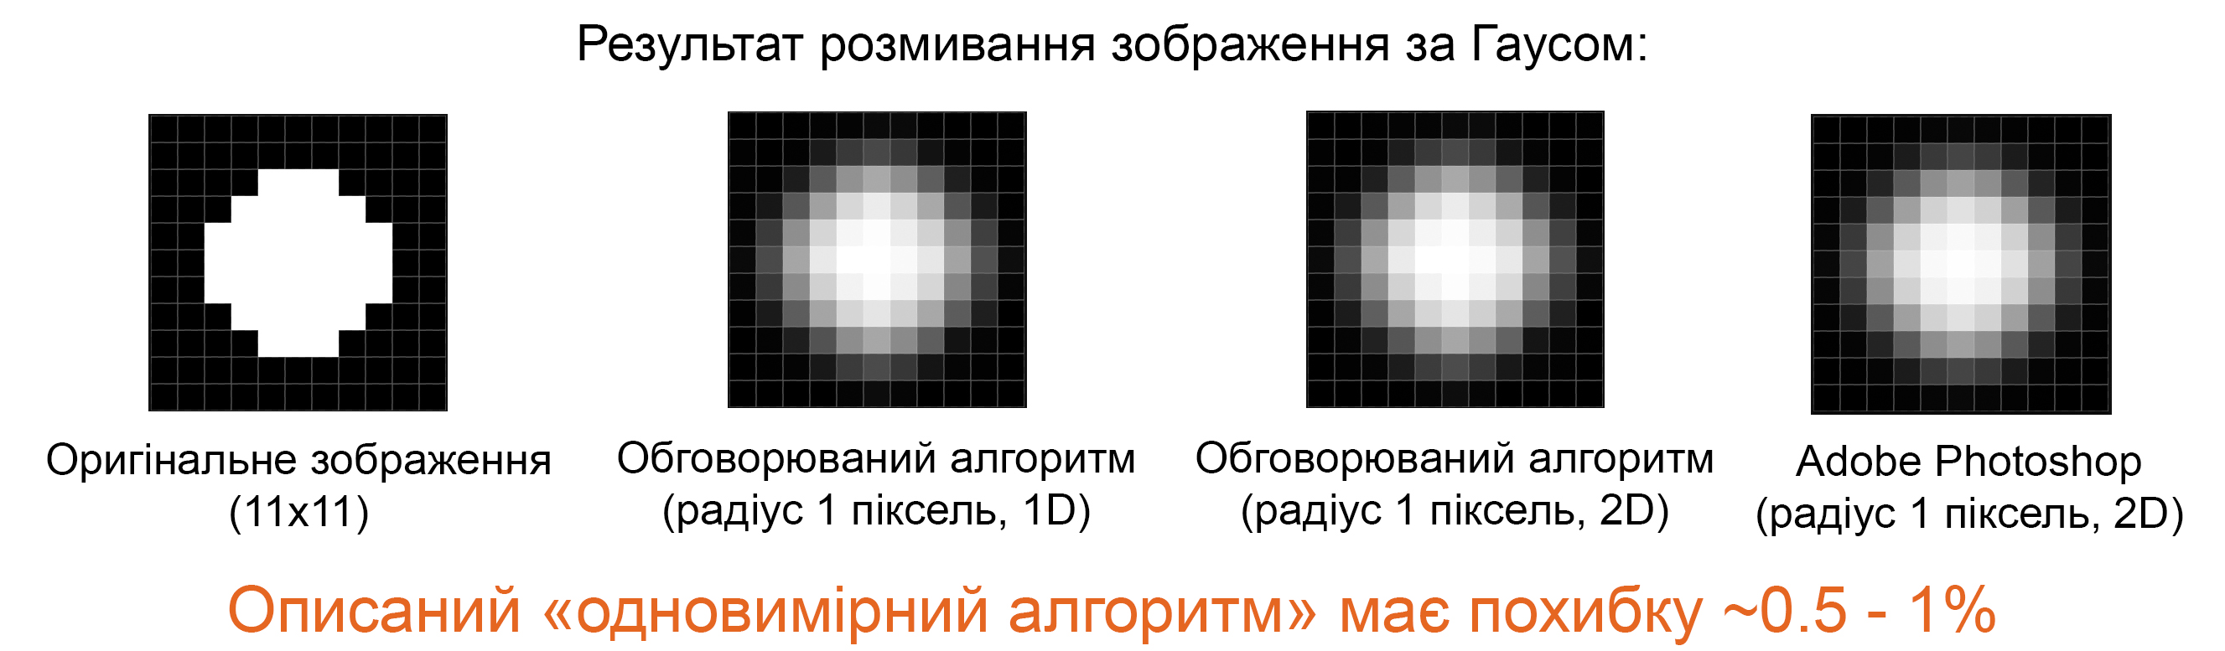
Та на практиці частіше використовують одновимірні матриці згортки
Такий підхід на порядок зменшить кількість обчислень, і несуттєво спотворить результат. це спотворення майже неможливо побачити навіть при значному збільшенні зображення:
Оригінальне зображення
(11х11)
Обговорюваний алгоритм
(радіус 1 піксель, 1D)
Обговорюваний алгоритм
(радіус 1 піксель, 2D)
Adobe Photoshop
(радіус 1 піксель, 2D)
ОПИСАНИЙ «ОДНОВИМІРНИЙ АЛГОРИТМ» МАЄ ПОХИБКУ ~0.5 – 1% НА ПІКСЕЛЬ

Slide 12
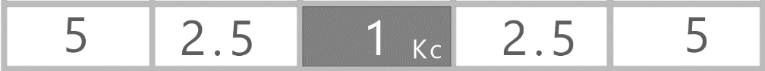

За такого підходу, ми маємо деякі незначні зміни:
Матриця згортки К₂([m = 1] x n) матиме вигляд:
Ядро матриці буде розташовуватись у $r_{j}= \frac{n−1}{2}+1$ стовпці;
Необхідно буде опрацювати зображення двічі. Спочатку зліва направо, потім згори донизу, чи навпаки (це не має значення).

Slide 13
алгоритми формування матриць згортки
ОДНОВИМІРНА МАТРИЦЯ

Slide 14



алгоритми формування матриць згортки
ОДНОВИМІРНА МАТРИЦЯ
і
Для одновимірної матриці ми використаємо:
Вектор-рядок К, що вміщує $\left(3∙σ\right)∙2+1$ елементи. Тут множник 3 відображає привило трьох сигм, а $σ$ – бажаний радіус розмивання.
Наступну формулу щільності розподілу: $f\left(x\right)=\frac{1}{σ\sqrt{2π}} e^{−\frac{x^{2}}{2σ^{2}}}$
Заповнимо вектор-рядок К за наступним правилом:
$K\left(i\right)=\left\{\begin{aligned}f(r_{j}−i), i≤r_{j} \\ f(i−r_{j}), i>r_{j}\end{aligned}\right.$ , де $r_{j}$– номер стовпця з ядром матриці

Slide 15
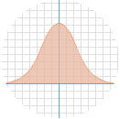

алгоритми формування матриць згортки
ОДНОВИМІРНА МАТРИЦЯ
Заповнимо вектор-рядок К за наступним правилом:
$K\left(i\right)=\left\{\begin{aligned}f(r_{j}−i), i≤r_{j} \\ f(i−r_{j}), i>r_{j}\end{aligned}\right.$ , де $r_{j}$– номер стовпця з ядром матриці
0.009 | 0.061 | 0.313 | 1.239 | 3.817 | 9.158 | 17.109 | 24.894 | 28.209 | 24.894 | 17.109 | 9.158 | 3.817 | 1.239 | 0.313 | 0.061 | 0.009
Матриця згортки, заповнена за нормальним* розподілом. *Кожен елемент помножено на 100.

Slide 16


алгоритми формування матриць згортки
ДВОВИМІРНА МАТРИЦЯ
і
Для створення двовимірної матриці згортки нам знадобиться:
Матриця К($(3∙σ∙2+1)$ х $(3∙σ∙2+1)$)
Модифікована формула щільності розподілу: $f\left(x, y\right)=\frac{1}{σ\sqrt{2π}} e^{− \frac{x^{2}+y^{2}}{2σ^{2}}}$. Тут х та у визначають зміщення елемента відносно ядра матриці по осі ординат та абсцис відповідно.
Заповнення матриці К повинно відбуватися за наступним законом:
$K\left(i, j\right)= \left\{\begin{aligned}f(r_{i}−i,r_{j}−j), i≤r_{i}, j≤r_{j} \\ f\left(i−r_{i}, j−r_{j}\right), i>r_{i}, j>r_{j} \\ f\left(r_{i}−i, j−r_{j}\right), i≤r_{i}, j>r_{j} \\ f\left(i−r_{i},r_{j}−j\right), i>r_{i}, j≤r_{j}\end{aligned} \right.$

Slide 17
алгоритми формування матриць згортки
ДВОВИМІРНА МАТРИЦЯ
0.00449 | 0.148672 | 1.811195 | 8.117214 | 13.38302 | 8.117214 | 1.811195 | 0.148672 | 0.00449
0.148672 | 4.923339 | 59.97855 | 268.8052 | 443.1848 | 268.8052 | 59.97855 | 4.923339 | 0.148672
1.811195 | 59.97855 | 730.6883 | 3274.718 | 5399.097 | 3274.718 | 730.6883 | 59.97855 | 1.811195
8.117214 | 268.8052 | 3274.718 | 14676.27 | 24197.07 | 14676.27 | 3274.718 | 268.8052 | 8.117214
13.38302 | 443.1848 | 5399.097 | 24197.07 | 39894.23 | 24197.07 | 5399.097 | 443.1848 | 13.38302
8.117214 | 268.8052 | 3274.718 | 14676.27 | 24197.07 | 14676.27 | 3274.718 | 268.8052 | 8.117214
1.811195 | 59.97855 | 730.6883 | 3274.718 | 5399.097 | 3274.718 | 730.6883 | 59.97855 | 1.811195
0.148672 | 4.923339 | 59.97855 | 268.8052 | 443.1848 | 268.8052 | 59.97855 | 4.923339 | 0.148672
0.00449 | 0.148672 | 1.811195 | 8.117214 | 13.38302 | 8.117214 | 1.811195 | 0.148672 | 0.00449

Slide 18
Алгоритм згортки та отримання розмитого зображення.
ДВОВИМІРНА МАТРИЦЯ

Slide 19

Алгоритм згортки та отримання розмитого зображення.
ДВОВИМІРНА МАТРИЦЯ
і
Для згортки зображення нам необхідно:
«Накласти» матрицю згортки на піксель, який необхідно розмити;
Обрахувати нове значення пікселя та нормалізувати його.
Оскільки вхідне зображення А представлено у вигляді трьох матриць А_{R}, А_{G}, А_{B}, що містять відповідні параметри R, G, В кожного пікселя зображення А:
$$A(x;y)=\left\{\begin{aligned}A_{R}(x;y) \\ A_{G}(x;y) \\ A_{B}(x;y)\end{aligned}\right.$$
То для розмивання пікселя з координатами (х; у) необхідно виконати наступні дії для елемента (х; у) кожної з матриць А_{R}, А_{G}, А_{B}. Для прикладу розглянемо А_{R}.

Slide 20

Алгоритм згортки та отримання розмитого зображення.
ДВОВИМІРНА МАТРИЦЯ
Коефіцієнтом нормалізації $φ$ буде сума всіх елементів матриці К(m x n): $φ= \sum_{i=1}^{m}{\sum_{j=1}^{n}{K(i, j)}}$
Нове, ненормалізоване значення пікселя буде обраховуватись як сума добутків елементів матриці А_{R}, обмежених матрицею згортки, на відповідні значення елементів матриці згортки:
$$A_{R}(x, y)= \sum_{i={−(r}_{i} − 1)}^{r_{i} − 1}{\sum_{j={−(r}_{j} − 1)}^{r_{j} − 1}{A_{R}\left(x+i, y+j\right) ∙ K(r_{i}+i, r_{j}+j)}}$$
Для нормалізації цього значення, поділімо його на коефіцієнт нормалізації: $A_{R}\left(x, y\right)= \frac{A_{R}\left(x, y\right)}{φ}$
Тепер, повна формула для обчислення нового значення елемента (х; у) матриці А_{R} матиме вигляд:
$$A_{R}(x, y)= \frac{\sum_{i={−(r}_{i} − 1)}^{r_{i} − 1}{\sum_{j={−(r}_{j} − 1)}^{r_{j} − 1}{A_{R}\left(x+i, y+j\right) ∙ K(r_{i}+i, r_{j}+j)}}}{φ}$$

Slide 21

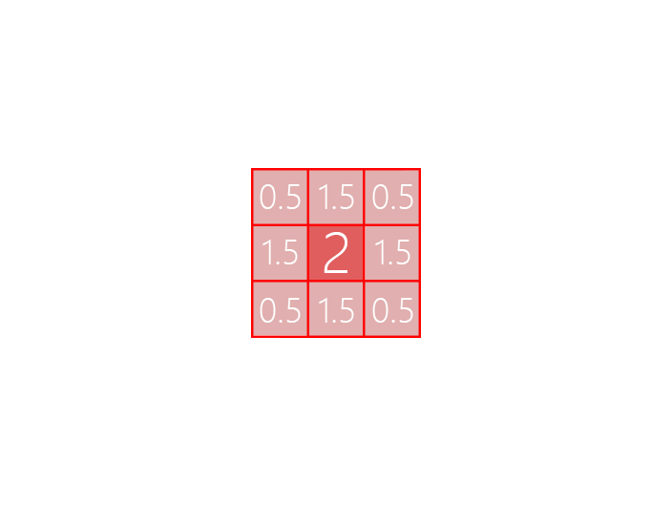
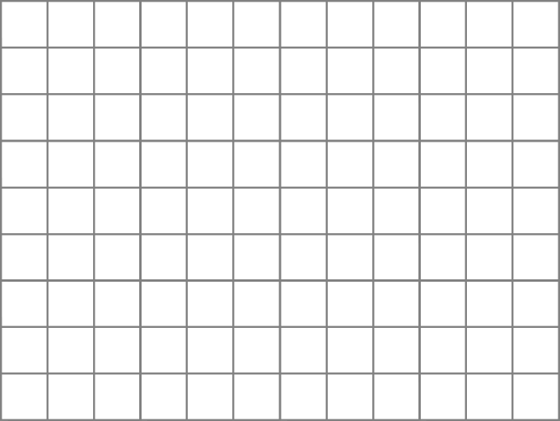


Алгоритм згортки та отримання розмитого зображення.
ДВОВИМІРНА МАТРИЦЯ
Нехай маємо таку матрицю згортки:
Та таку матрицю А_{R}, де, наприклад, на поточному етапі необхідно обчислити нове значення елемента на перетині 3 рядка та 4 стовпця (порожні клітинки – довільні значення від 0 до 255):
Її коефіцієнтом нормалізації буде:
$φ=0.5+1.5+0.5+1.5+2+1.5+0.5++1.5+0.5=10$.

Slide 22



Алгоритм згортки та отримання розмитого зображення.
ДВОВИМІРНА МАТРИЦЯ
Для згортки:
1) Накладаємо матрицю згортки на необхідний піксель;
2) Обраховуємо нове значення:
$$A_{R}\left(3, 4\right)=\frac{\left(2∙0.5+4∙1.5+1∙0.5\right)+\left(3∙1.5+15∙2+6∙1.5\right)+(7∙0.5+11∙1.5+24∙0.5)}{10}≈8$$
3) Зберігаємо нове значення на місці старого.
Отже, для повної обробки всього зображення необхідно накласти матрицю згортки на кожен елемент матриць А_{R}, А_{G}, А_{B}. Але тоді, для розрахунку одного нового значення пікселя необхідно задіяти в обчисленнях 3 $∙$($\left(3∙σ\right)∙2+1$)² елементів, а це – дуже багато. Щоб уникнути такої кількості обчислень, використаємо одновимірну матрицю згортки.

Slide 23

Алгоритм згортки та отримання розмитого зображення.
ОДНОВИМІРНА МАТРИЦЯ МАТРИЦЯ
і
Для використання одновимірної матриці згортки необхідно обробити матриці А_{R}, А_{G}, А_{B} двічі. Спочатку зліва направо, потім згори донизу. За таких умов, необхідно дещо змінити алгоритм обробки
Коефіцієнт нормалізації збереже свою сутність, проте буде обраховуватись за дещо модифікованою формулою: $φ=\sum_{j=1}^{n}{K( j)}$
Нове значення елементу буде обчислюватись почергово двома формулами:
$$A_{R}\left(x, y\right)=\left\{\begin{aligned}\frac{\sum_{j={−(r}_{j} − 1)}^{r_{j} − 1}{A_{R}\left(x, y+j\right)∙K\left(r_{j}+j\right)}}{φ} \\ \frac{\sum_{i={−(r}_{j} − 1)}^{r_{j} − 1}{A_{R}\left(x+i, y\right)∙K\left(r_{j}+i\right)}}{φ}\end{aligned}\right.$$
і
Тепер для обчислення нового значення пікселя потрібно зробити лише 3 $∙$($\left(3∙σ∙2+1\right)∙2$) обчислень.

Slide 24







Порівняємо результати
Розмивання обговореними алгоритмами з результатами від розмивання в Adobe photoshop
Обговорений алгоритм ($σ=3$, 1D)
Обговорений алгоритм ($σ=3$, 2D)
Оригінал (512x512)
Adobe Photoshop $σ=3$
Час обробки: ~00:00.0041245 мс
Елементів обраховано: 35 770 368
Час обробки: 00:01.5401536 мс
Елементів обраховано: 406 748 208
Час обробки: 00:20.4673921 мс
*Така різниця у часі обробки між обговорюваними алгоритмами та алгоритмом Adobe Photoshop зумовлена використанням CPU для обчислень, а не GPU, як у Adobe Photoshop.
**Різниця у часі обробки обговорюваними 2D та 1D алгоритмами відносно справедлива.

Slide 25

Зробімо висновки
Результат обробки алгоритмами з одновимірною та двовимірною матрицями наближається до еталонного. Проте, кількість обчислень суттєво відрізняється:
Графік залежності кількості елементів, необхідних для обчислення одного нового пікселя, від радіусу розмивання
Двовимірна матриця згортки | Одновимірна матриця згортки

Slide 26
Зробімо висновки
Таким чином, якщо важливіша швидкість обробки, аніж еталонна якість, слід використовувати одновимірну матрицю для згортки зображення. Та навпаки, якщо кількістю використовуваних ресурсів можна знехтувати, а приділяти більше уваги якості обробки – використовують двовимірні матриці для згортки зображення.
Програмна реалізація описаних алгоритмів на мові C# доступна за посиланням: https://github.com/Nk185/GaussianBlur
CONTENT AND DESIGN(PARTIALLY) – © 2016 NK185. All rights reserved.

Slide 28
Результат розмивання зображення за гаусом:
Оригінальне зображення
(11х11)
Обговорюваний алгоритм
(радіус 1 піксель, 1D)
Обговорюваний алгоритм
(радіус 1 піксель, 2D)
Adobe Photoshop
(радіус 1 піксель, 2D)
ОПИСАНИЙ «ОДНОВИМІРНИЙ АЛГОРИТМ» МАЄ ПОХИБКУ ~0.5 – 1% НА ПІКСЕЛЬ

